Slide 1
13.13 双折射现象
一、晶体的双折射现象
一束自然光入射到各向异性介质 (如方解石、石英等) 时, 在界面折入晶体的折射光常分成传播方向不同的两束折射光，这种现象称为晶体的双折射现象。
两束折射光有以下特性：
1. 两束折射光是光矢量振动方向不同的线偏振光。
方解石晶体

Slide 2
2. 其中一束折射光始终在入射面内, 并遵守折射定律, 称为寻常光; 另一束折射光一般不在入射面内, 且不遵守折射定律, 称为非常光。
3. 在方解石一类晶体内存在一个特殊方向, 光线沿其传播时, 不产生双折射现象。称其为晶体的光轴。
具有一个光轴的晶体，称为单轴晶体。
例如: 方解石、石英等。
具有两个光轴的晶体，称为双轴晶体。
例如: 云母、硫黄等。

Slide 3
寻常光和非常光
寻常光：对于晶体，一切方向都具有相同的折射率（或波速相同)，且在入射面内传播，简称 o 光。
o 光振动方向垂直于该光线与光轴组成的平面。
非常光：它的折射率（或波速）随方向而变化, 并且不一定在入射面内传播, 简称 e 光。
e 光振动方向平行于该光线与光轴组成的平面。

Slide 4
若光轴在入射面内，实验发现，o 光，e 光均在入面内传播，且振动方向相互垂直。
A
A
B
.
B
.
.
.
.
.
光轴
光轴
.
e
o
o
e
.
.
.
.
.
D
.
D
C
.
C
.

Slide 5
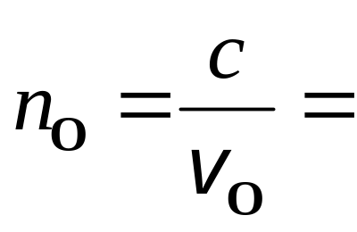

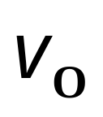
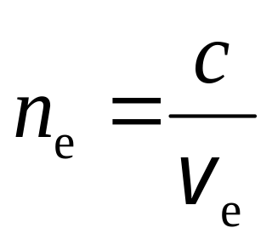
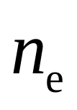
二、单轴晶体中的波面
寻常光在晶体中各方向上传播速度相同。
光轴
O光波阵面
常量
非常光晶体中各方向上传播速度不同,随方向改变而改变。
e光波阵面
为主折射率。

Slide 6
三、尼科耳棱镜和渥拉斯顿棱镜
1.尼科耳棱镜
棱镜由一块方解石切成两半, 再用加拿大胶粘合而成,这种树胶的折射率能使 o 光全反射,于是从棱镜另一端出射的将是一束线偏振光。
A
M
48 ⁰
22⁰
•
e
•
O
76⁰
C
68⁰
N

Slide 7
三、渥拉斯顿棱镜
棱镜是由两块方解石直角棱镜拼成的棱镜。
其能产生两束相互分开的、振动方向相互垂直的线偏振光。
D
C
O
•
•
•
•
•
•
•
•
•
•
•
•
e
A
B

Slide 8
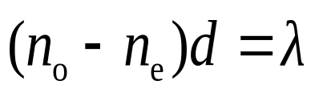
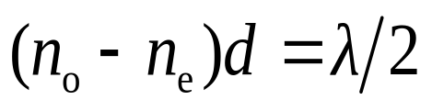
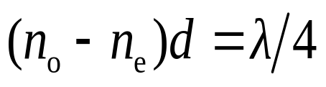
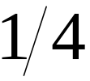
四、偏振片
某些双折射晶体对振动方向相互垂直的 o光和 e 光有不同的吸收，称为二相色性。
利用晶体的二相色性可以从自然光获得线偏振光。
利用光的双折射现象，还可以制作多种光学器件。例如
全波片
半波片
波片

